Slide 1
Εισαγωγή στην Τεχνολογία Λογισμικού

Slide 2
περιεχόμενα παρουσίασης
Αντικείμενο της Τεχνολογίας Λογισμικού
Η ανάπτυξη λογισμικού
Μοντέλα διαδικασίας λογισμικού

Slide 3
τεχνολογία λογισμικού
Κλάδος της πληροφορικής που ασχολείται με τη μελέτη και την εφαρμογή συστηματικών, μεθοδικών και ποσοτικοποιημένων προσεγγίσεων για την ανάπτυξη, λειτουργία και συντήρηση του λογισμικού [ISO 17]
Στοχεύει στην ανάπτυξη αξιόπιστου λογισμικού με μεγάλο κύκλο ζωής που ικανοποιεί τις απαιτήσεις των χρηστών και των πελατών.
Εστιάζει τη προσοχή της στην ανάπτυξη και εφαρμογή συστηματικών μεθόδων, τεχνικών και εργαλείων που αφορούν ολόκληρο το κύκλο ζωής του Λογισμικού και υποστηρίζουν την επιτυχία των παραπάνω στόχων.

Slide 4
«κρίση λογισμικού» 1968
Αποκλίσεις του λογισμικού από τη λειτουργικότητα που επιθυμούσαν οι πελάτες που το παρήγγειλαν,
Αποκλίσεις από το χρονοδιάγραμμα ανάπτυξης,
Αποκλίσεις από τον οικονομικό προγραμματισμό ανάπτυξης του λογισμικού,
Αποκλίσεις από το προβλεπόμενο κόστος του περιβάλλοντος λειτουργίας του λογισμικού,
Αδυναμία εξέλιξης του λογισμικού με σκοπό τα προσαρμοσθεί στις νέες ανάγκες των πελατών

Slide 5
Standish 2015
το 2015 το 19% των έργων ανάπτυξης λογισμικού απέτυχαν και ματαιώθηκε η ολοκλήρωση τους.
Τον ίδιο χρόνο 29% των έργων ολοκληρώθηκε σύμφωνα με τον χρονικό και οικονομικό τους προγραμματισμό,
ενώ 52% των έργων ολοκληρώθηκε με αποκλίσεις είτε στον προϋπολογισμό τους είτε στο χρονοπρογραμματισμό τους είτε στην λειτουργικότητα του προϊόντος λογισμικού

Slide 6
Standish 2015
Παράγοντες επιτυχίας:
Επιχειρησιακή στήριξη
Συναισθηματική ωριμότητα
Εμπλοκή χρηστών
Ιεράρχηση
Στελέχωση με δεξιότητες
Πρότυπη αρχιτεκτονική προσέγγιση
Ευέλικτες διαδικασίες
Μετριοπαθής εκτέλεση
Ικανός διοικητής έργου
Σαφείς επιχειρησιακοί στόχοι

Slide 7
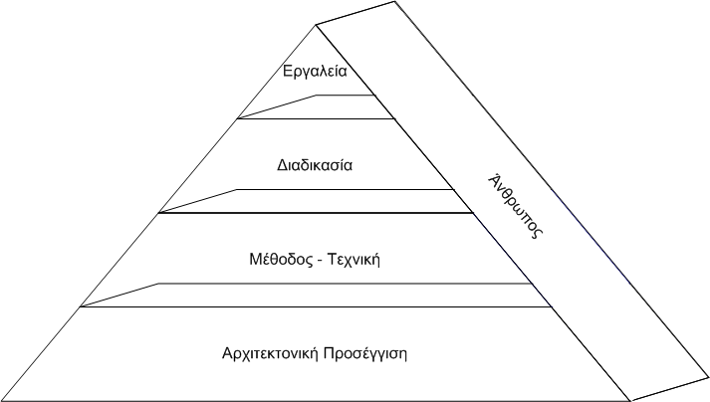
μια χρήσιμη αναλογία

Slide 8
μια χρήσιμη αναλογία
Εργαλείο: όργανο ή αυτόματο σύστημα για πραγματοποίηση μιας εργασίας με «καλύτερο τρόπο»
Μέθοδος – τεχνική : μια τυπική βηματική περιγραφή δραστηριοτήτων για την παραγωγή ενός αποτελέσματος
Διαδικασία : μέθοδος – τεχνική σε συνδυασμό με εργαλεία που παράγει συγκεκριμένο προϊόν
Εκτός από τα εργαλεία, τις τεχνικές και την αρχιτεκτονική προσέγγιση υπάρχει και ο άνθρωπος (παραγωγικότητα 1 έως 10)

Slide 9
ιδιαιτερότητα λογισμικού
Είναι πολύπλοκο
Απαιτεί προσαρμοστικότητα
Είναι άϋλο
Αλλάζει διαρκώς

Slide 10
ποιοτικό λογισμικό [ISO 2011]
Λειτουργικότητα
Αποδοτικότητα
Συμβατότητα
Ευχρηστία
Αξιοπιστία
Ασφάλεια
Συντηρησιμότητα
Μεταφερσιμότητα

Slide 11
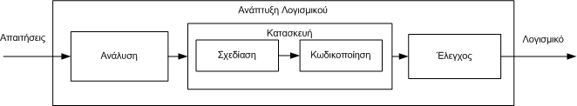
ανάπτυξη λογισμικού

Slide 12
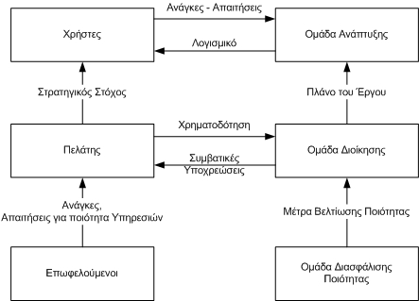
εργασίες και αρμοδιότητες

Slide 13
δραστηριότητες ανάπτυξης
Προσδιορισμός απαιτήσεων
Σχεδίαση
Κατασκευή
Έλεγχος
Συντήρηση

Slide 14
σχετικό κόστος διόρθωσης σφαλμάτων
 | Δραστηριότητα Εντοπισμού και Διόρθωσης Σφάλματος
Δραστηριότητα Δημιουργίας Σφάλματος | Απαιτήσεις | Αρχιτεκτονική | Κατασκευή | Έλεγχος Συστήματος | Συντήρηση
Απαιτήσεις | 1 | 3 | 5-10 | 10 | 10-100
Αρχιτεκτονική | - | 1 | 10 | 15 | 25-100
Κατασκευή | - | - | 1 | 10 | 10-25

Slide 15
διοίκηση έργου
Ένα έργο ανάπτυξης δεν περιορίζεται σε καθαρά τεχνικά θέματα, αλλά και σε άλλα όπως
ο χρονοπρογραμματισμός του έργου,
η κατάρτιση του προϋπολογισμού του,
η στελέχωση της ομάδας ανάπτυξης,
η οργάνωση της ομάδας ανάπτυξης,
η παρακολούθηση της πορείας του έργου,
η διαχείριση των κινδύνων
Όλες αυτές η δραστηριότητες αφορούν τη διοίκηση του έργου που είναι εξ ίσου σημαντικές όπως και οι βασικές.
Ιδιαίτερα ο ρόλος του διοικητή έργου είναι κρίσιμος για την επιτυχή ολοκλήρωση των έργων.

Slide 16
διοικητής έργου
Προσόντα του διοικητή έργου
Επιχειρηματική αντίληψη
Τεχνικές γνώσεις
Γνώση διοίκησης έργων
Ικανότητες λήψης αποφάσεων
Ικανότητες παρακολούθησης διαδικασιών
Ικανότητα ανάλυσης λεπτομερειών
Ικανότητες οργάνωσης
Ικανότητες επικοινωνίας
Ηγετικές ικανότητες

Slide 17
διασφάλιση ποιότητας
Σκοπός της διασφάλισης ποιότητας είναι να επιβεβαιώνει διαρκώς ότι κάθε παραδοτέο της ομάδας ανάπτυξης διαθέτει το επίπεδο ποιότητας που έχει ορίσει η διοίκηση του έργου και να εισηγείται στη Διοίκηση του έργου τυχόν αναγκαίες ενέργειες για την βελτίωση της ποιότητας των παραδοτέων της ομάδας ανάπτυξης.

Slide 18
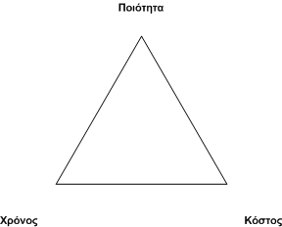
διασφάλιση ποιότητας
Η επίτευξη υψηλής ποιότητας στο λογισμικό συνοδεύεται από μείωση του χρόνου ανάπτυξης.
Ο χρόνος ανάπτυξης αυξάνεται όταν επιτυγχάνεται εξαιρετική ποιότητα σε ειδικές κατηγορίες του λογισμικού.

Slide 19
διαχείριση διάταξης
Η διαχείριση διάταξης (configuration management) αφορά όλες τις δραστηριότητες που έχουν ως αποτέλεσμα, την αξιοποίηση όλων των ενδιάμεσων προϊόντων της διαδικασίας ανάπτυξης με σκοπό την παραγωγή εκδόσεων (version) του λογισμικού που ανταποκρίνονται στις απαιτήσεις κάποιας ομάδας χρηστών, τη διαχείριση διαφορετικών εκδόσεων του λογισμικού και την υποστήριξη της πολιτικής εκδόσεων. Η δραστηριότητα της διαχείρισης διάταξης αφορά τόσο την ομάδα Διοίκησης έργου όσο και την ομάδα ανάπτυξης

Slide 20
μοντέλα διαδικασίας λογισμικού
Κύκλος ζωής: ο χρόνος από την σύλληψη της ιδέας ανάπτυξης ενός προϊόντος μέχρι την απόσυρσή του
Για να μπορέσουμε να επέμβουμε με σωστό τρόπο στις μεθοδολογίες και στις τεχνικές ανάπτυξης του λογισμικού πρέπει να έχουμε γνώση του τρόπου ανάπτυξης, λειτουργίας και απόσυρσης του λογισμικού, των χρονικών φάσεων που συνθέτουν τη ζωή του λογισμικού σ' ολόκληρο τον κύκλο ζωής του.
Τα μοντέλα διαδικασίας λογισμικού μας παρέχουν μία γενική προσέγγιση για τον τρόπο ανάπτυξης του λογισμικού.

Slide 21
μοντέλο διαδικασίας λογισμικού
Μοντέλο διαδικασίας λογισμικού: μια απλοποιημένη περιγραφή μιας διαδικασίας ανάπτυξης λογισμικού που παρουσιάζεται από ορισμένη οπτική γωνία. Το μοντέλο διαδικασίας λογισμικού περιγράφει τον τρόπο οργάνωσης των δραστηριοτήτων ανάπτυξης (απαιτήσεις, σχεδίαση, κωδικοποίηση, έλεγχος) του λογισμικού.
Διαδικασία ανάπτυξης (software process) : υιοθετεί ένα μοντέλο διαδικασίας λογισμικού και το εξειδικεύει περιγράφοντας μια ακολουθία βημάτων που έχουν ως αποτέλεσμα την ανάπτυξη λογισμικού υψηλής ποιότητας στο προβλεπόμενο χρόνο και στο προϋπολογισμένο κόστος.

Slide 22
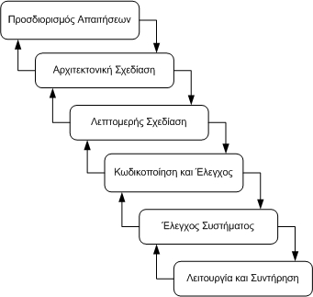
το μοντέλο του καταρράκτη

Slide 23
το μοντέλο του καταρράκτη
Ακολουθιακή οργάνωση των δραστηριοτήτων ανάπτυξης.
Αξιολόγηση
+ «Εύκολος» χρονικός προγραμματισμός και «απλή» διοίκηση έργου.
- Προϋποθέτει σταθερότητα στις απαιτήσεις και την αρχιτεκτονική.
- Μικρή συμμετοχή τελικών χρηστών.
- Παραπλανητική εικόνα της πορείας του έργου.
- Δεν ευνοεί την ενεργητική διαχείριση κινδύνων.

Slide 24
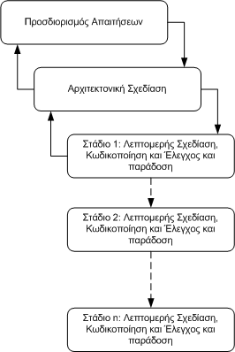
το επαυξητικό μοντέλο

Slide 25
το επαυξητικό μοντέλο
Η λεπτομερής σχεδίαση και η κωδικοποίηση γίνεται σταδιακά με παραγωγή νέων εκδόσεων του λογισμικού
Αξιολόγηση
+ Μεγαλύτερη ευελιξία σε σχέση με το μοντέλο του καταρράκτη
+ Βελτιωμένη διαχείριση κινδύνων και καλύτερη αξιολόγηση της πορείας του έργου
- Προϋποθέτει σταθερότητα των απαιτήσεων και της αρχιτεκτονικής του λογισμικού

Slide 26
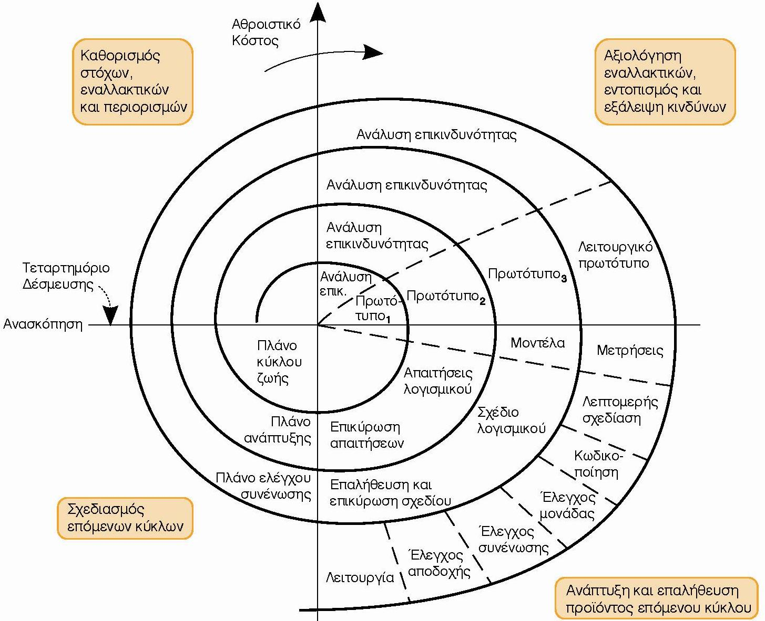
το σπειροειδές Μοντέλο

Slide 27
το σπειροειδές Μοντέλο
Ανάπτυξη σε κύκλους.
Σε κάθε κύκλο πραγματοποιούνται πολλές δραστηριότητες ανάπτυξης (απαιτήσεις, σχεδίαση, κωδικοποίηση).
Οι αποφάσεις για τον προγραμματισμό κάθε κύκλου καθορίζονται από τους κινδύνους του έργου.
Δημιουργία πρωτοτύπων (prototypes) ως μέσο μείωσης των κινδύνων του έργου.

Slide 28
το σπειροειδές Μοντέλο
Αξιολόγηση
+ Ενεργητική αντιμετώπιση κινδύνων.
+ Προσαρμογή σε μεταβαλλόμενες απαιτήσεις.
+ Καλύτερη συμμετοχή των χρηστών.
+ Βελτιωμένη αξιολόγηση της πορείας του έργου.
- Απαιτητική διοίκηση έργου.

Slide 29
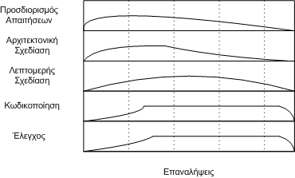
το επαναληπτικό μοντέλο

Slide 30
το επαναληπτικό μοντέλο
Είναι εξορισμού και επαυξητικό (iterative and incremental).
Η ανάπτυξη του λογισμικού δεν οργανώνεται σε σειριακές φάσεις αλλά σε επαναλήψεις.
Σε κάθε επανάληψη πραγματοποιούνται όλες (ή σχεδόν όλες) οι δραστηριότητες ανάπτυξης, με διαφορετική όμως βαρύτητα στην πορεία του χρόνου.
Κάθε επανάληψη παράγει μία ημιτελή αλλά ελεγμένη έκδοση του λογισμικού.
Το επαναληπτικό μοντέλο αξιοποιεί και τη χρονική πλαισίωση (timeboxing) των επαναλήψεων. Δεν επιτρέπεται η μετάθεση της ημερομηνίας λήξης μίας επανάληψης.

Slide 31
το επαναληπτικό μοντέλο
Αξιολόγηση
+ Άριστη προσαρμογή σε μεταβαλλόμενες απαιτήσεις
+ Δυνατότητες για ενεργητική αντιμετώπιση των κινδύνων του έργου
+ Ενθάρρυνση της ενεργούς και διαρκούς συμμετοχής των χρηστών
+ Άριστη παρακολούθηση της πορείας του έργου με τον καθορισμό βραχυχρόνιων στόχων
- «Παρεξηγήσιμο» μοντέλο. Αυτοί που το ακολουθούν είναι λιγότεροι από αυτούς που το επικαλούνται
Το επαναληπτικό μοντέλο είναι πλέον το κυρίαρχο μοντέλο του κύκλου ζωής του λογισμικού.
Παρέχει μεγάλη ευελιξία στον τρόπο που παραδίδεται το λογισμικό

Slide 32
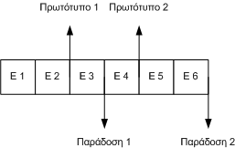
το επαναληπτικό μοντέλο και η πρωτοτυποποίηση
Εξελικτική πρωτοτυποποίηση (evolutionary prototyping). Με την ολοκλήρωση κάποιων επαναλήψεων παραδίδονται πρωτότυπα στον πελάτη για αξιολόγηση και ανατροφοδότηση
Εξελικτική παράδοση (evolutionary delivery). Με την ολοκλήρωση κάποιων επαναλήψεων παραδίδονται στον πελάτη εκδόσεις του λογισμικού προς χρήση.

